Slide 1

Javascript Training
Case 8: AMD

Slide 2
Case 8
AMD
Introductie AMD
  define
  require
Lazy loading met AMD
Minification met AMD

Slide 3
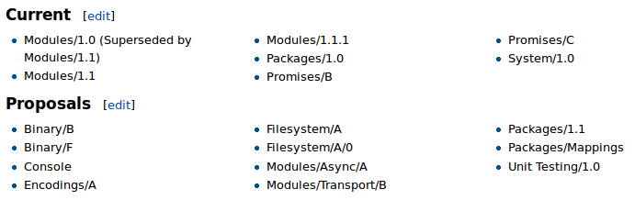
Case 8
Introductie AMD
Notes:
API's voor javascript buiten de browser.
Mogelijkheden voor server side js
AMD gebaseerd op Modules/Async/A
Bekendste implementatie van commonJS apis → NodeJS

Slide 4
Case 8
Introductie AMD
Asynchronous Module Definition
  Module pattern, maar dan async
  Asynchroon inladen van javascript
Definieren van private modules met publieke API's
  Modules kunnen gebruik maken van andere modules (require)
Kan een stuk code hell oplossen
  Biedt mogelijkheden tot structurering javascript sources
Implementatie gebundeld bij Play2 Framework (RequireJS)

Slide 5
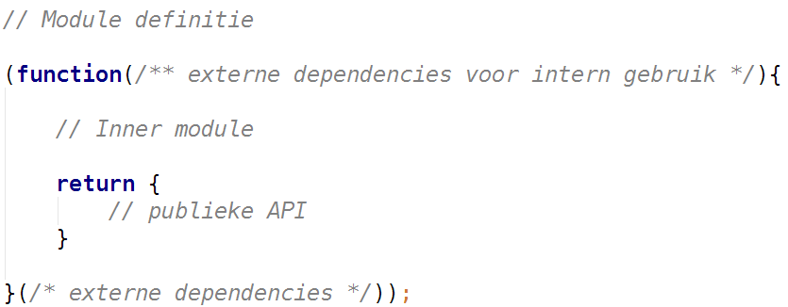
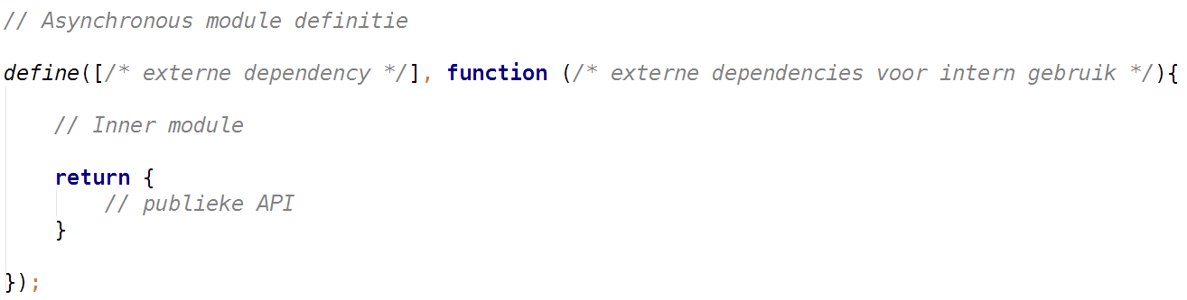
Case 8
Module pattern VS AMD

Slide 6
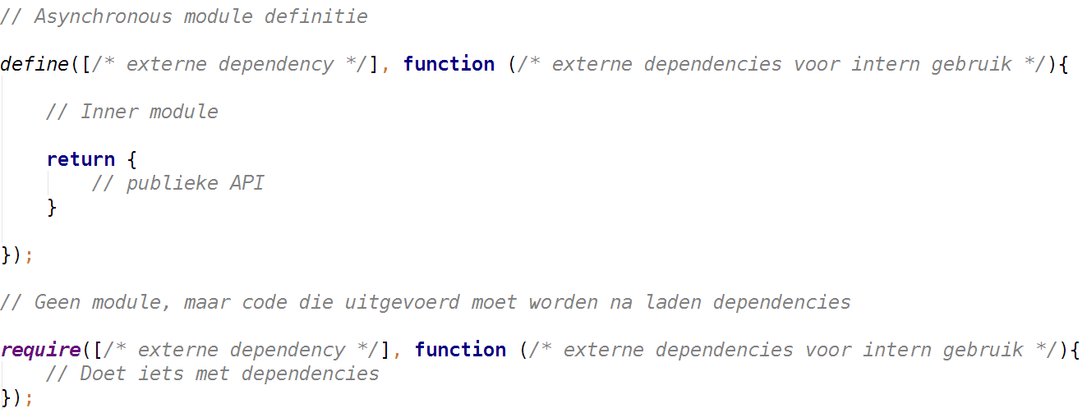
Case 8
AMD – Define VS Require
Notes:
Define an sich doet niks. Define registreert een module en laad dependencies pas op moment dat een require deze nodig heeft
Require laad meteen de dependencies en voert gegeven functie uit.
Require definieerd geen module, en heeft geen publieke API.
Require wordt gebruikt als initialisatie code

Slide 7
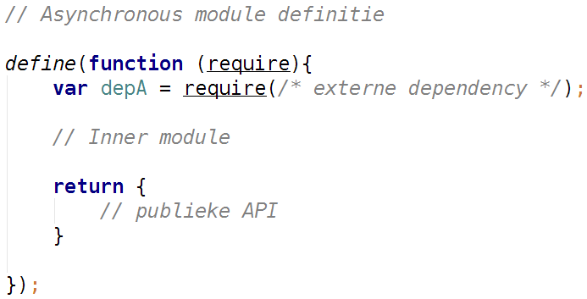
Case 8
AMD – Define VS Require
Notes:
Require wordt gebruikt als alternatief om dependencies in te laden
Wordt door optimizer in geval requireJS omgeschreven naar formaat vorige slide (zonder require)

Slide 8
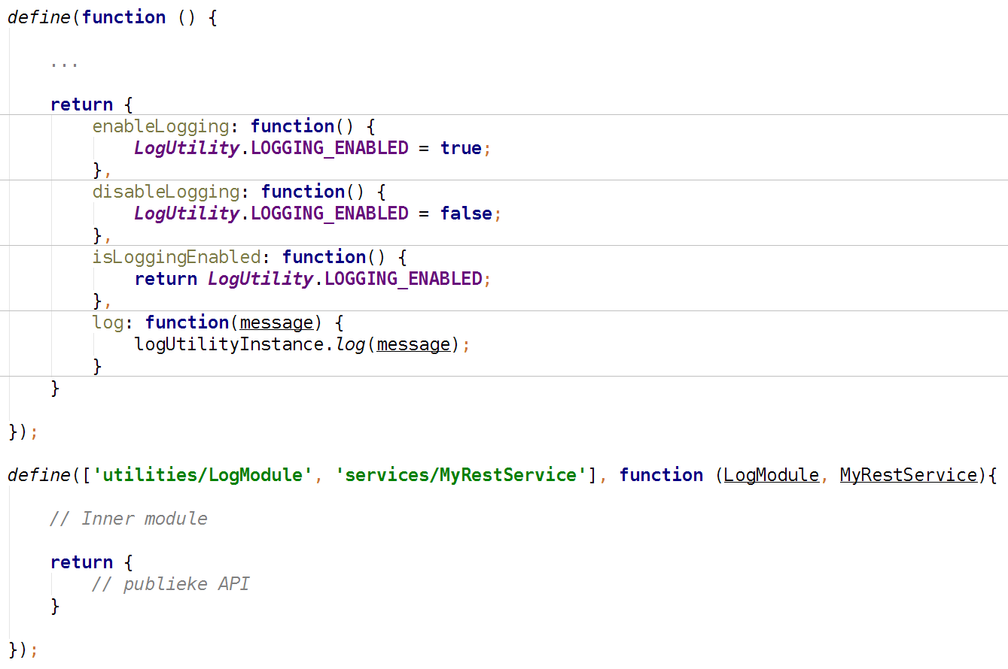
Case 8
AMD – Opzet
Notes:
Require wordt gebruikt als alternatief om dependencies in te laden
Wordt door optimizer in geval requireJS omgeschreven naar formaat vorige slide (zonder require)

Slide 9
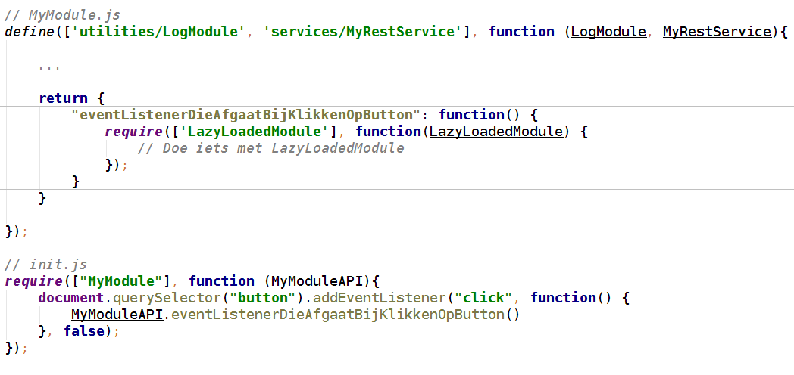
Case 8
AMD – Lazy Loading
Notes:
Tevens cyclysche dependencies toelichten, undefined meldingen

